Slide 1
KHỞI ĐỘNG
KHỞI ĐỘNG
TOÁN
TOÁN

Slide 2
Biểu đồ cột biểu diễn bằng gì?
A. Hình ảnh
B. Số
C. Cột
D. Cả 3

Slide 3
Đây là biểu đồ gì?
A. Biểu đồ số liệu
B. Biểu đồ cột
C. Biểu đồ tranh

Slide 4
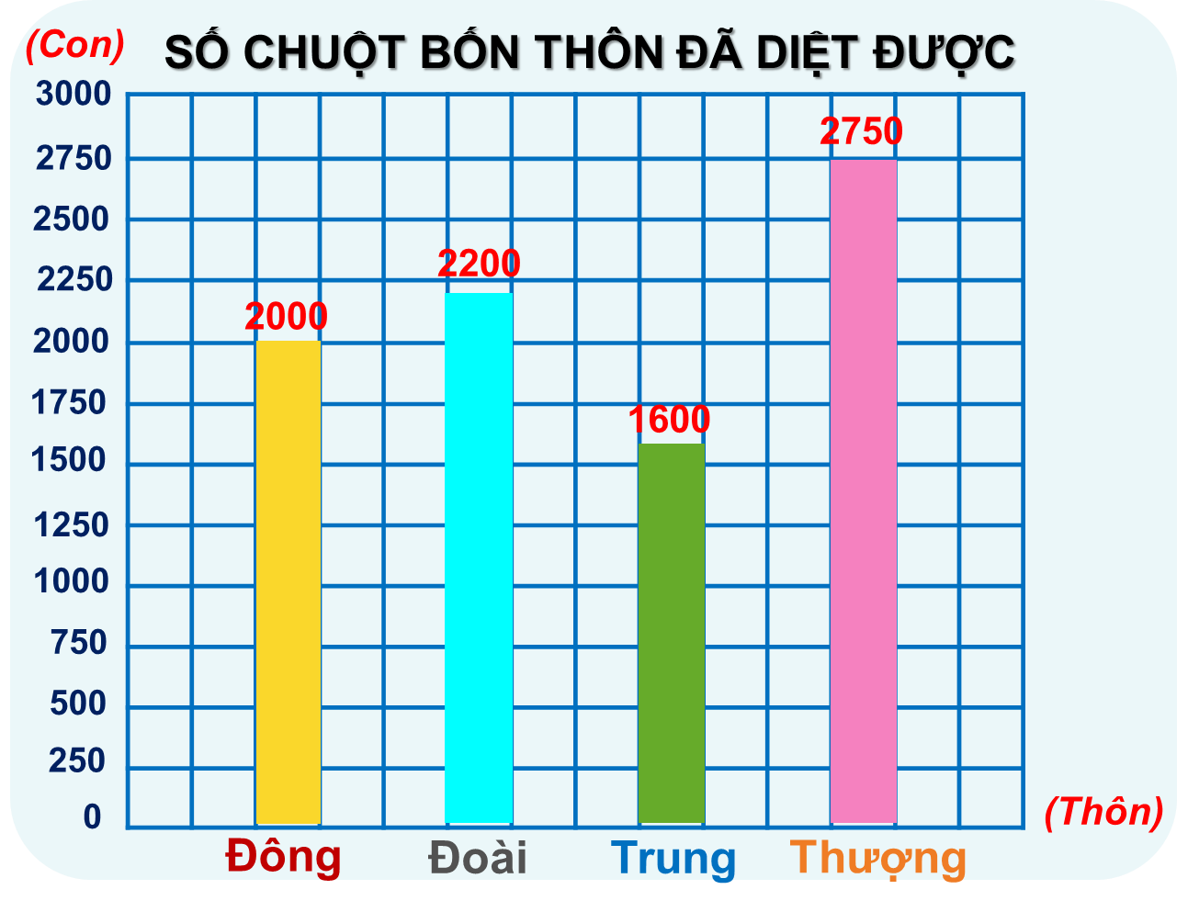
Đây là biểu đồ gì?
A. Biểu đồ cột
B. Biểu đồ số liệu
C. Biểu đồ tranh

Slide 5
Bài 17- Tiết 2
BIỂU ĐỒ CỘT
BIỂU ĐỒ CỘT

Slide 6
THỰC HÀNH

Slide 7
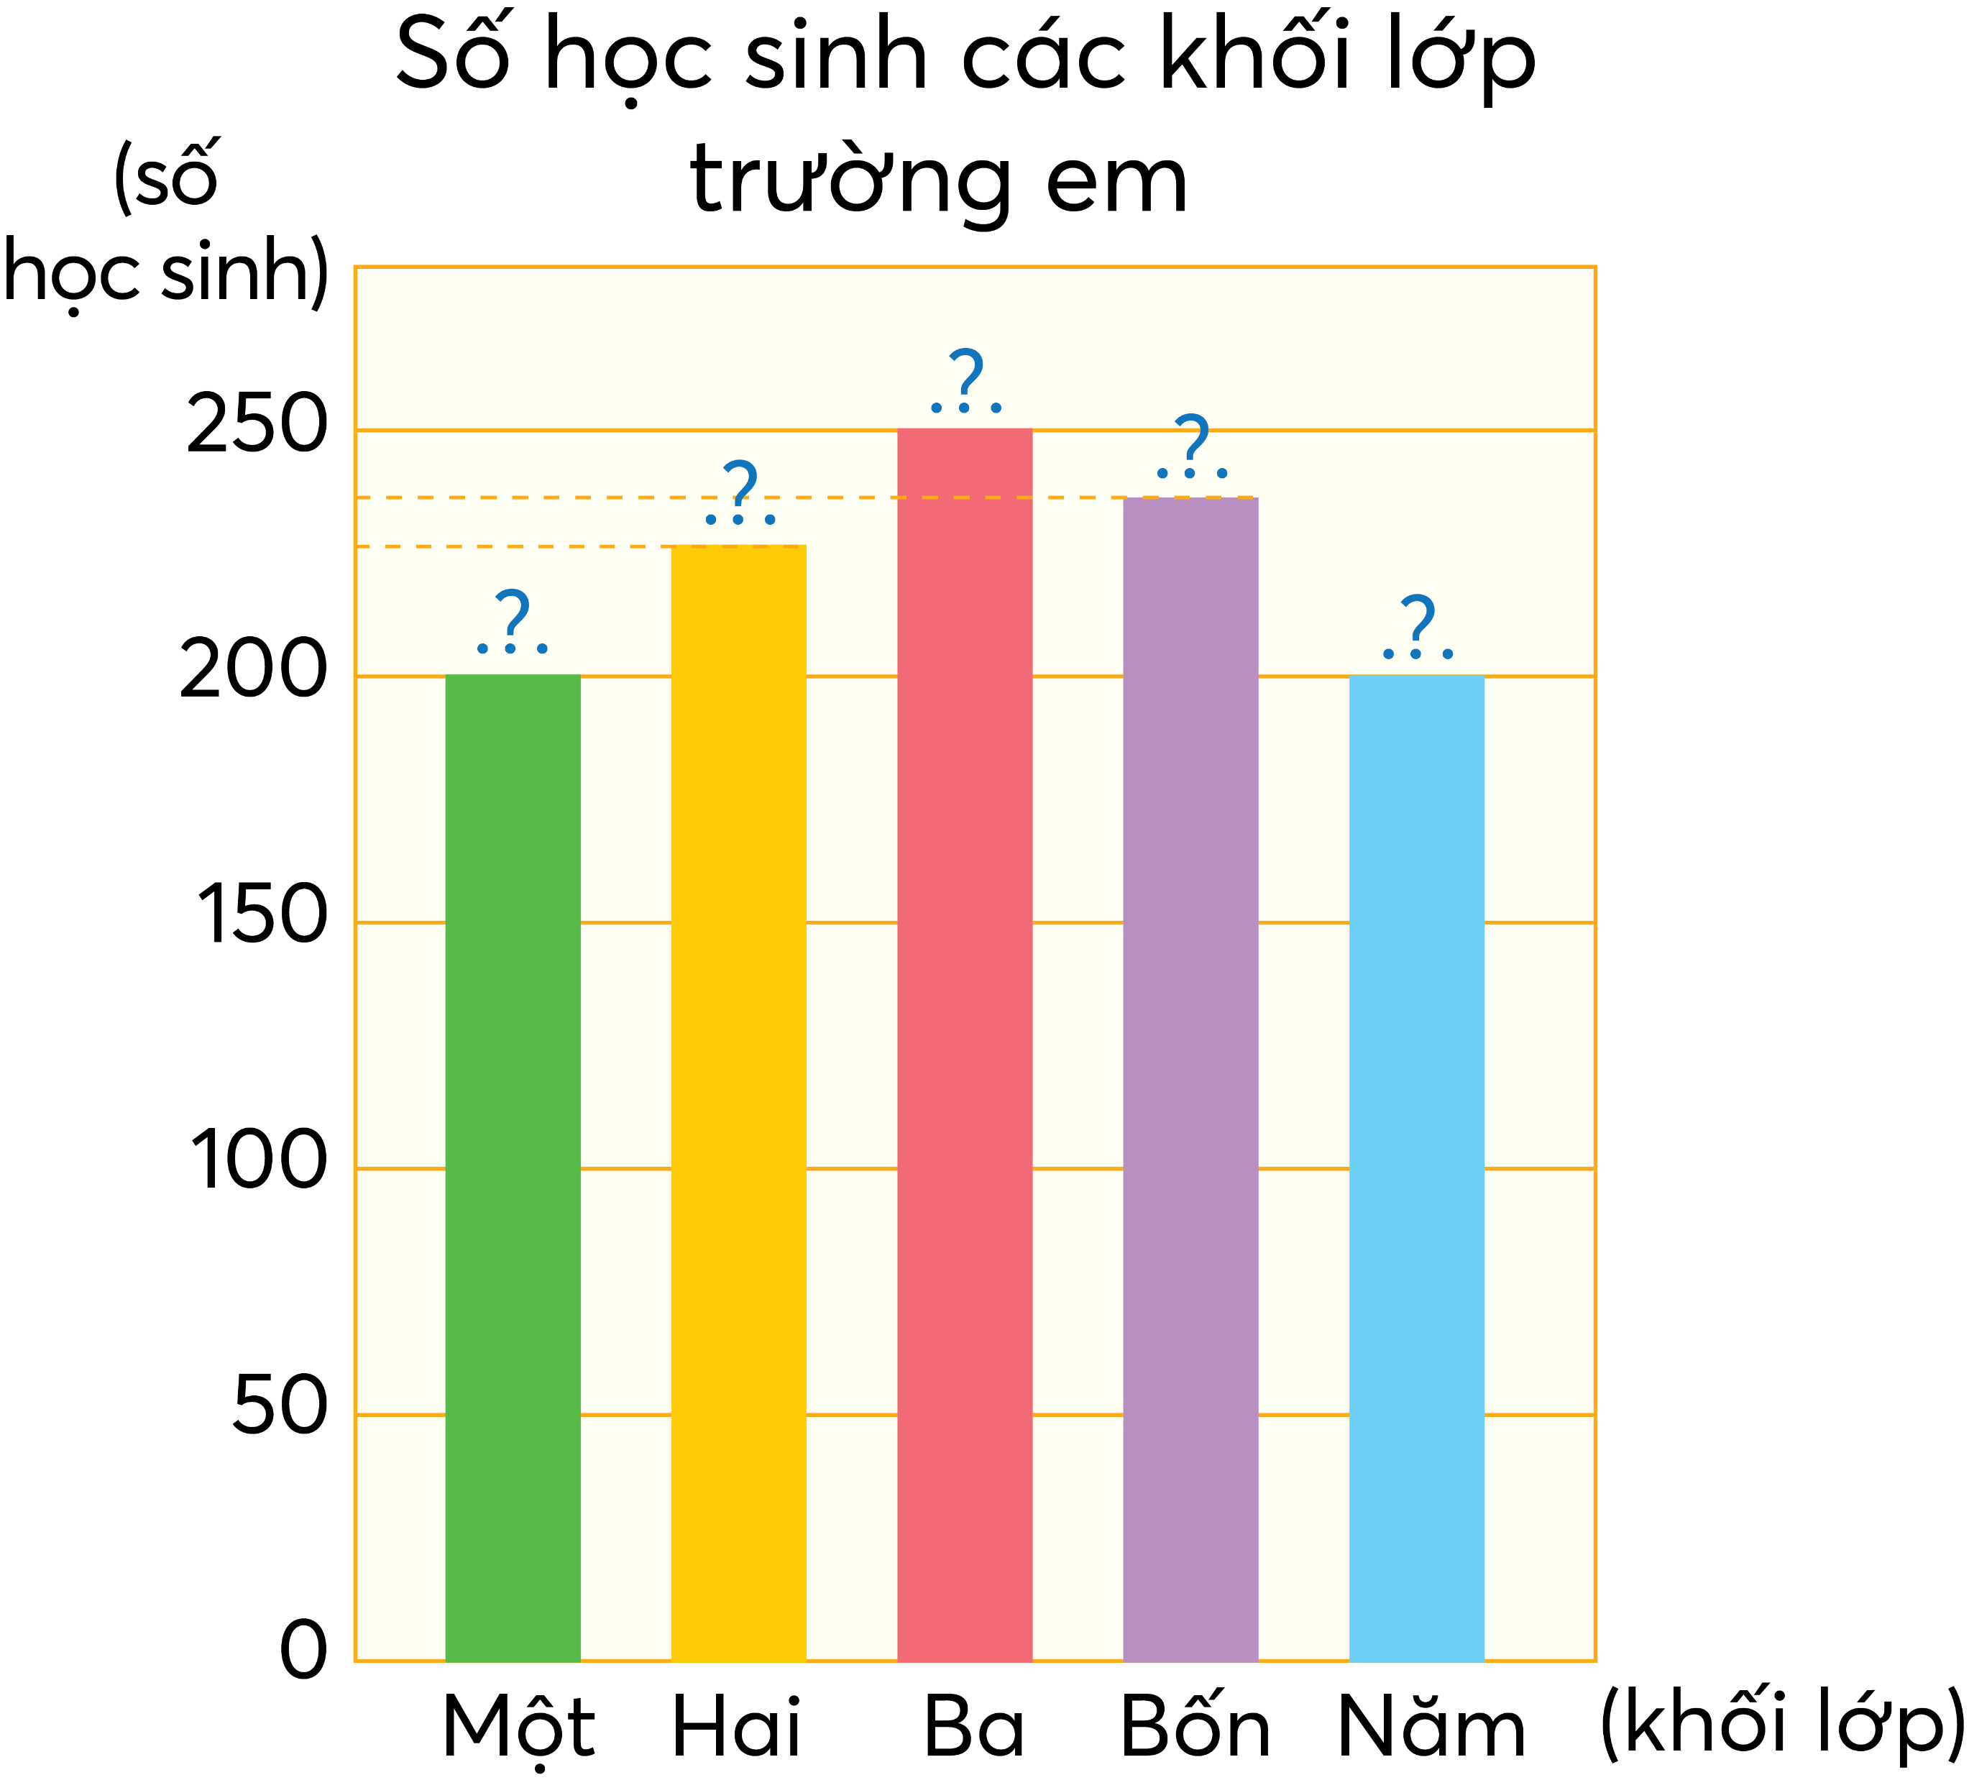
2. Cho bảng thống kê số học sinh theo các khối lớp của một trường tiểu học.
Biểu đồ cột sau thể hiện các số liệu trên.
a) Biểu đồ cột ở bên biểu diễn gì?
b) Hoàn thiện biểu đồ bên.
c) Đọc số liệu trên biểu đồ rồi so sánh số học sinh các khối lớp.(Dùng các từ nhiều hơn, ít hơn, bằng, nhiều nhất, ít nhất.)
d) Viết tên các khối lớp theo thứ tự số học sinh từ ít đến nhiều.

Slide 8
2. Cho bảng thống kê số học sinh theo các khối lớp của một trường tiểu học.
Biểu đồ cột sau thể hiện các số liệu trên.
a) Biểu đồ cột ở bên biểu diễn gì?
a) Biểu đồ cột ở bên biểu diễn số học sinh các khối lớp của trường em: khối một, hai, ba, bốn, năm.

Slide 9
2. Cho bảng thống kê số học sinh theo các khối lớp của một trường tiểu học.
Biểu đồ cột sau thể hiện các số liệu trên.
b) Hoàn thiện biểu đồ bên.
250
238
224
200
200

Slide 10
2. Cho bảng thống kê số học sinh theo các khối lớp của một trường tiểu học.
Biểu đồ cột sau thể hiện các số liệu trên.
c) Đọc số liệu trên biểu đồ rồi so sánh số học sinh các khối lớp.(Dùng các từ nhiều hơn, ít hơn, bằng, nhiều nhất, ít nhất.)
250
238
224
200
200
Khối có số học sinh nhiều nhất là khối Ba, ít nhất là khối Một và khối Năm.
Khối Bốn có số học sinh nhiều hơn khối Hai.

Slide 11
2. Cho bảng thống kê số học sinh theo các khối lớp của một trường tiểu học.
Biểu đồ cột sau thể hiện các số liệu trên.
d) Viết tên các khối lớp theo thứ tự số học sinh từ ít đến nhiều.
250
238
224
200
200
Tên các khối lớp theo thứ tự số học sinh từ ít đến nhiều là: Khối Một (Khối Năm), Khối Hai, Khối Ba, Khối Bốn.

Slide 12
LUYỆN TẬP

Slide 13
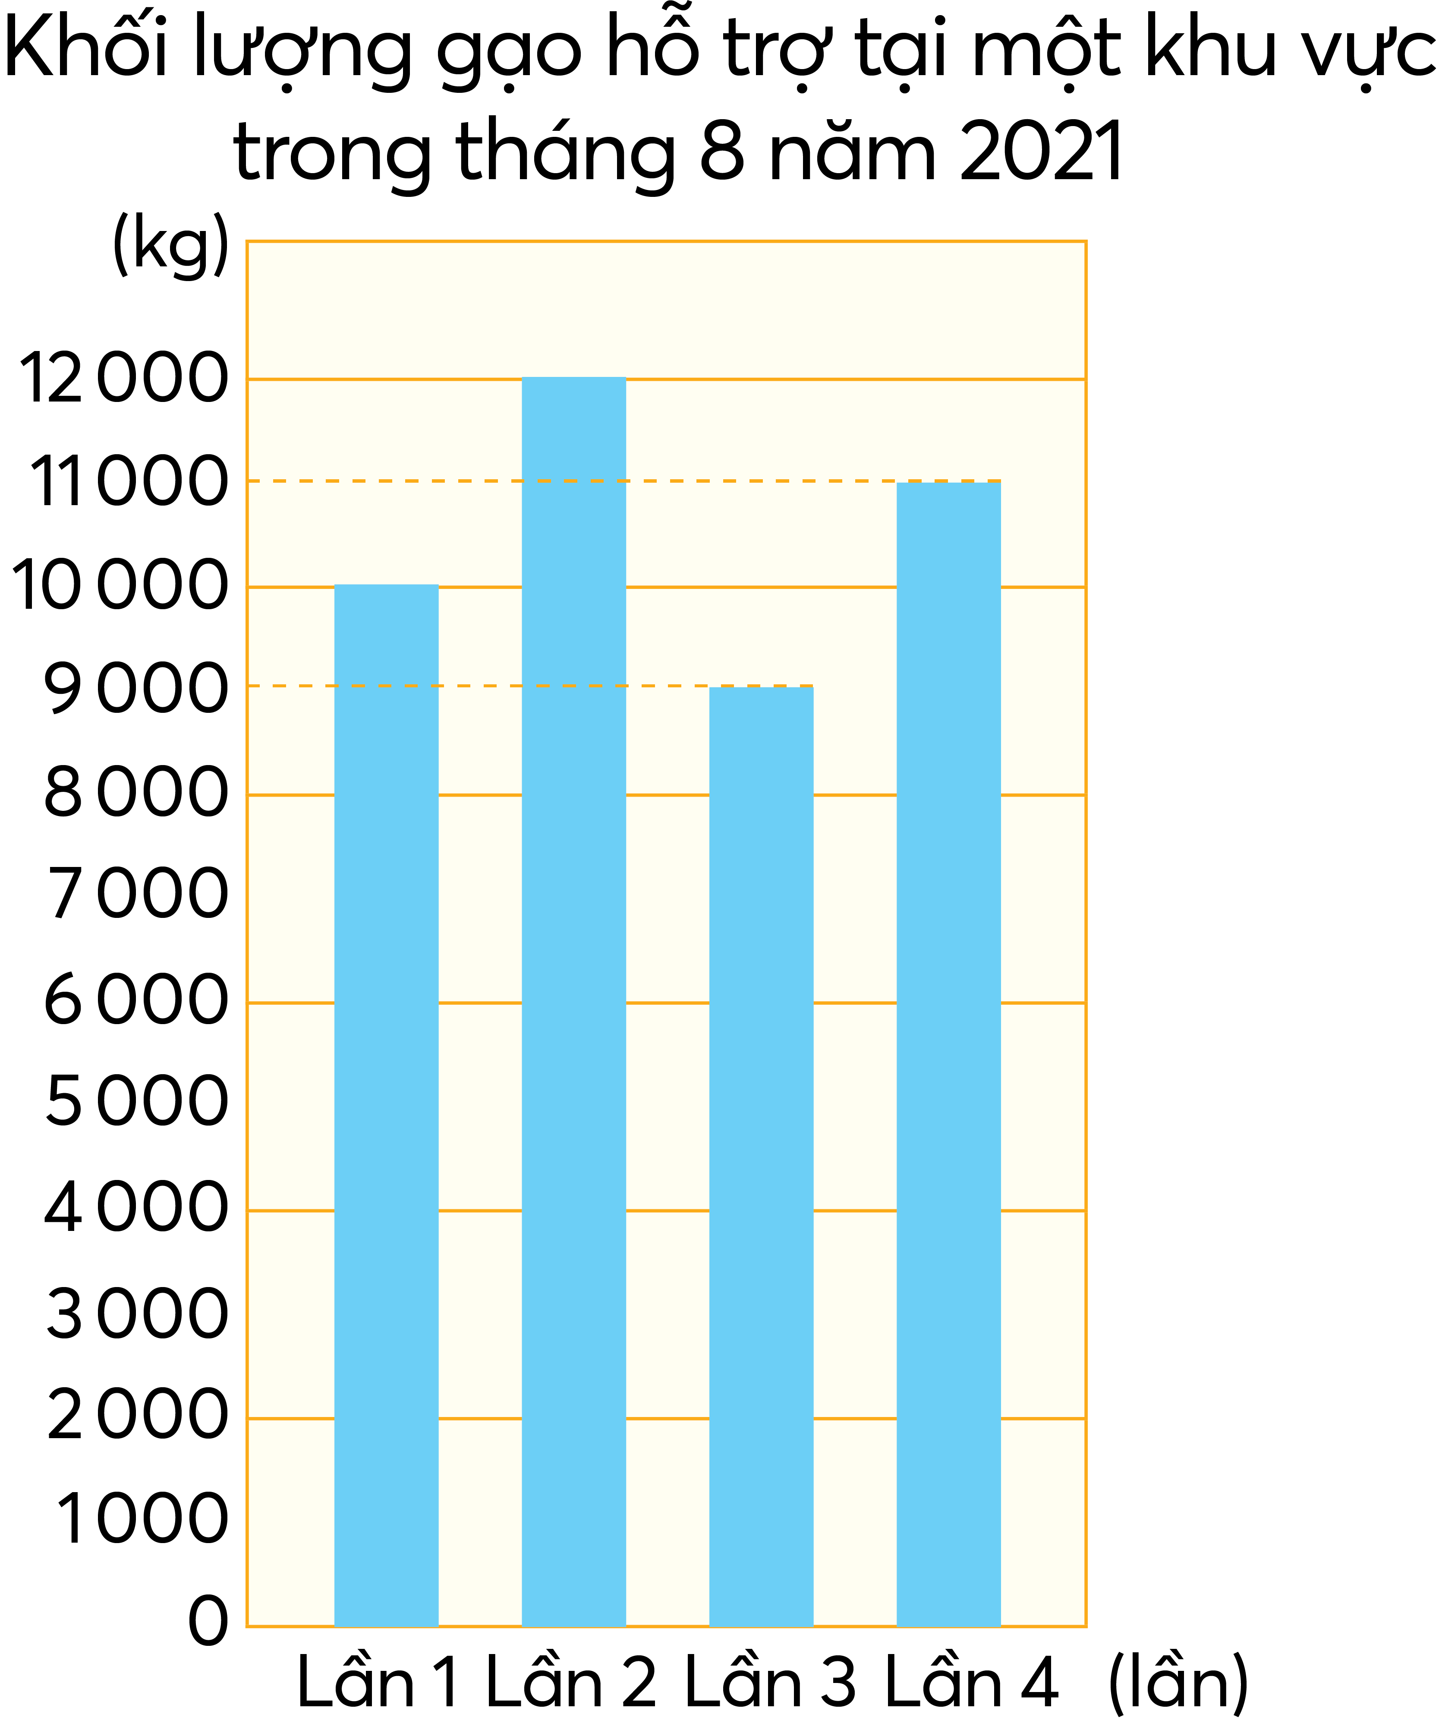
1. Trong một đợt dịch bệnh, các tỉnh và thành phố trên cả nước đã hỗ trợ ương thực, thực phẩm cho các gia đình gặp khó khăn. Số liệu được cho trong biểu đồ sau.
a) Trong tháng 8 năm 2021, khu vực này đã được hỗ trợ gạo mấy lần?
Nêu khối lượng gạo hỗ trợ mỗi lần.
b) Khối lượng gạo hỗ trợ nhiều nhất là lần nào?
c) Tổng khối lượng gạo hỗ trợ khu vực đó trong tháng 8 là bao nhiêu ki-lô-gam?
d) Nếu khối lượng gạo của mỗi phần quà là 5 kg thì tổng số gạo trên chia được thành bao nhiêu phần quà?

Slide 14
a) Trong tháng 8 năm 2021, khu vực này đã được hỗ trợ gạo mấy lần?
Nêu khối lượng gạo hỗ trợ mỗi lần.
Trong tháng 8 năm 2021, khu vực này đã được hỗ trợ gạo 4 lần.
Lần 1 hỗ trợ 10 000 kg gạo, lần 2 hỗ trợ 12 000 kg gạo, lần 3 hỗ trợ 9 000 kg gạo, lần 4 hỗ trợ 11 000 kg gạo.

Slide 15
b) Khối lượng gạo hỗ trợ nhiều nhất là lần nào?
Khối lượng gạo hỗ trợ nhiều nhất là lần 2.

Slide 16
c) Tổng khối lượng gạo hỗ trợ khu vực đó trong tháng 8 là bao nhiêu ki-lô-gam?
Tổng khối lượng gạo hỗ trợ khu vực đó trong tháng 8 là:
10 000 + 12 000 + 9 000 + 11 000
= 42 000 (kg)

Slide 17
d) Nếu khối lượng gạo của mỗi phần quà là 5 kg thì tổng số gạo trên chia được thành bao nhiêu phần quà?
Nếu khối lượng gạo của mỗi phần quà là 5 kg thì tổng số gạo trên chia được thành số phần quà là:
42 000 : 5 = 8400 (phần quà)

Slide 18
VẬN DỤNG

Slide 19
(Cây)
50
SỐ CÂY CỦA KHỐI LỚP BỐN VÀ KHỐI LỚP NĂM ĐÃ TRỒNG.
45
45
40
40
35
35
30
28
25
23
20
15
10
5
0
4A
4B
5A
5B
5C
(Lớp)

Slide 20
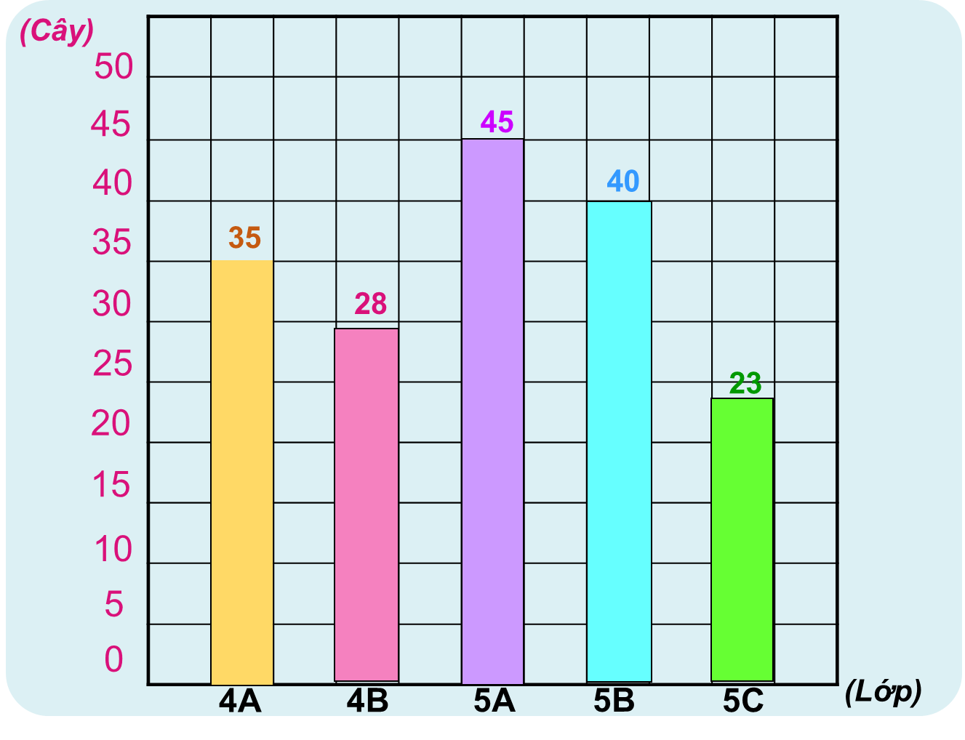
SỐ CÂY CỦA KHỐI LỚP BỐN VÀ KHỐI LỚP NĂM ĐÃ TRỒNG.
Những lớp nào đã tham gia trồng cây?
Những lớp tham gia
trồng cây

Slide 21
SỐ CÂY CỦA KHỐI LỚP BỐN VÀ KHỐI LỚP NĂM ĐÃ TRỒNG.
Lớp 4A trồng được:
Lớp 5B trồng được:
Lớp 4A trồng được bao nhiêu cây? Lớp 5B trồng được bao nhiêu cây? Lớp 5C trồng được bao nhiêu cây?
Lớp 5C trồng được:

Slide 22
SỐ CÂY CỦA KHỐI LỚP BỐN VÀ KHỐI LỚP NĂM ĐÃ TRỒNG.
Khối lớp Năm có mấy lớp tham gia trồng cây, là những lớp nào?
Các lớp khối Năm tham gia trồng cây

Slide 23
SỐ CÂY CỦA KHỐI LỚP BỐN VÀ KHỐI LỚP NĂM ĐÃ TRỒNG.
Có mấy lớp trồng được trên 30 cây, là những lớp nào?
Có 3 lớp trồng được trên 30 cây, đó là 4A, 5A và 5B

Slide 24
SỐ CÂY CỦA KHỐI LỚP BỐN VÀ KHỐI LỚP NĂM ĐÃ TRỒNG.
Lớp trồng được nhiều cây nhất
Lớp trồng được ít cây nhất
Lớp nào trồng được nhiều cây nhất? Lớp nào trồng được ít cây nhất?

Slide 25
TẠM BIỆT
TẠM BIỆT

